Slide 1
비대면 환경에서의 효과적인 교육 및 비즈니스를 위한
개인 맞춤형 융합 콘텐츠 생성 기반 기술
12주차 발표
김이홍조
2016112166 김윤호
2017112085 이유경
2017112099 조민지
2017111718 홍은주

Slide 2
목차

Slide 3

자막화 방법 모색
파일에서 텍스트 추출
웹 페이지로 가져오기
사용자가 시간정보를
가져올 수 있는 버튼 기능
시간정보와 매칭시켜 자막화
Notes:
앞으로 더 논의가 필요할 것으로 생각됨…ㅠ

Slide 4
동영상의 시간 정보 가져오기
currentTime
<script>
var vid = document.getElementById(“myVideo”);
vid.ontimeupdate = function() {myFunction2() };
function myFunction2()
{
document.getElementById(“test”).innerHTML
= vid.currentTime + “/” + vid.duration;
}
</script>
Notes:
동영상의 시간 정보를 가져올 수 있는 currentTime을 사용해보았다

Slide 5
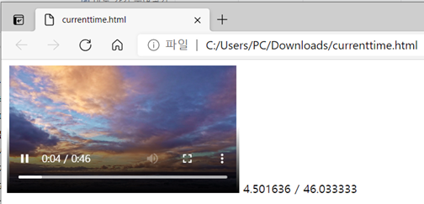
동영상의 시간 정보 가져오기
currentTime
Notes:
다음과 같이 동영상의 실시간 재생 시간을 소수점 여섯번째 자리까지 확인할 수 있었다.
자막파일에 포함되는 시간정보는 밀리초까지 나타내므로 적절하다고 판단.

Slide 6
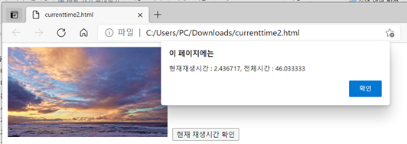
동영상의 시간 정보 가져오기
currentTime
<button onclick=“myFunction()” type=“button”>
현재 재생시간 확인
</button>
Notes:
앞의 코드를 버튼 형식으로 수정하여 실행해보았다.
버튼을 구현하여 버튼을 누른 시점의 시간정보를 출력하는 것을 확인하였다.
자막을 생성함에 있어서 텍스트와 텍스트에 대응하는 시간 정보를 연결해야 한다.
사용자가 원하는 시점에 자막을 삽입하는 작업이 필요한데, 이처럼 버튼을 구현하여 사용자가 클릭한 시간에 자막을 연결할 수 있을 것으로 생각됨.

Slide 7
차후 진행 계획
멘토링 (19일 수요일 예정)
현재까지 진행 상황 보고 및 검토
구현 방향성 확정
특허출원명세서 작성
진행한 내용들을 바탕으로 특허출원 명세서 작성 시작

Slide 8
감사합니다
김이홍조 12주차 발표

